Slide 1
앱프로그래밍 응용
www.reallygreatsite.com
프로젝트 계획서
프레젠테이션
컴퓨터소프트웨어학과
3학년 C반
최재현

Slide 2
앱프로그래밍 응용
www.reallygreatsite.com
목 차
01
프로젝트 개요 및 목적
05
요구사항 목록화
02
일정 계획
06
기본 레이아웃( UI )
03
리소스 계획
07
화면 구조
04
커뮤니케이션 계획
08
메인 화면, 및 동작 시연

Slide 3
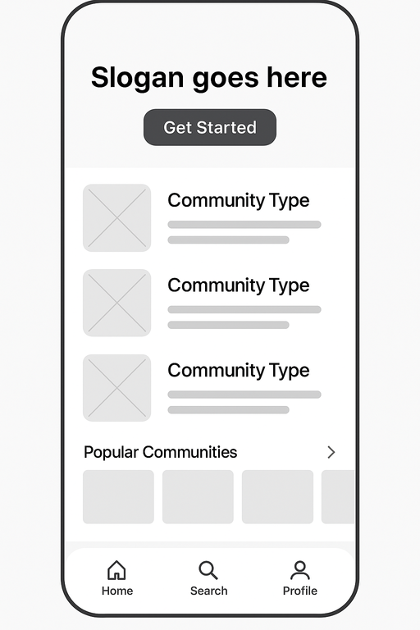
앱프로그래밍 응용
www.reallygreatsite.com
프로젝트 개요
프로젝트 명 : SITY (Social + city)
프로젝트 개요
Flutter 을 활용하여 해외 Redit 을 한국형 커뮤니티 애플리케이션 플랫폼 구현
핵심 기능 및 컨셉
해당 커뮤니티 가입시 필요한 승인 기반 가입 절차
그룹에 들어가면 해외 레딧과 비슷한 스크롤형 커뮤니티
관심사에 맞춰 다양한 커뮤니티(포럼) 가입 기능

Slide 4
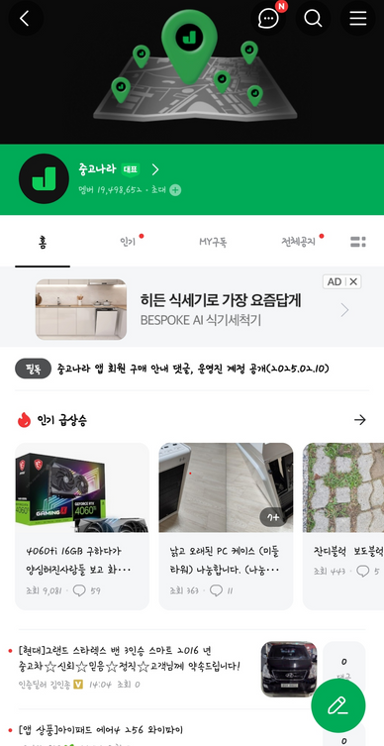
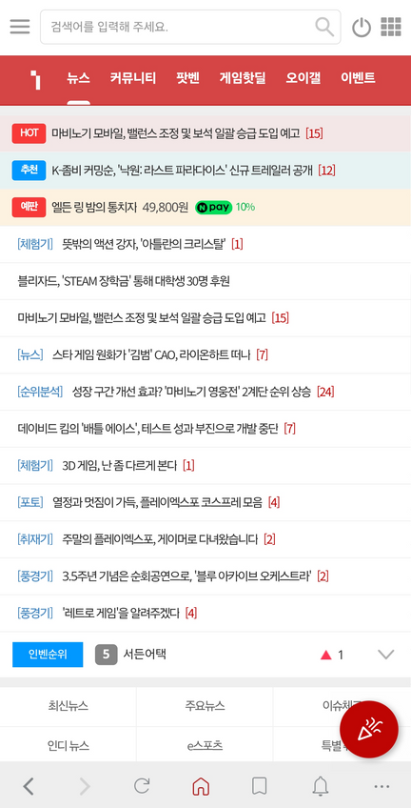
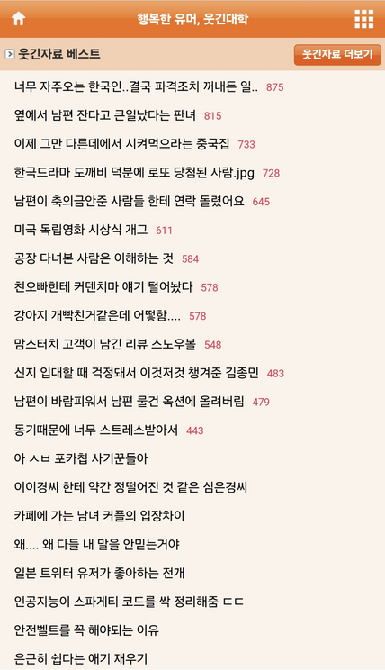
앱프로그래밍 응용
www.reallygreatsite.com
프로젝트 목적
한국의 대표적인 커뮤니티
네이버 카페
인벤
웃긴대학

Slide 5
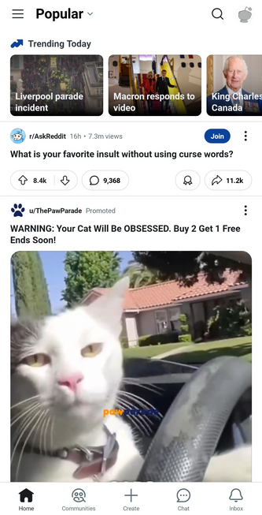
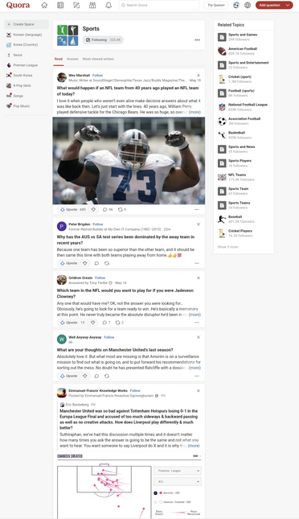
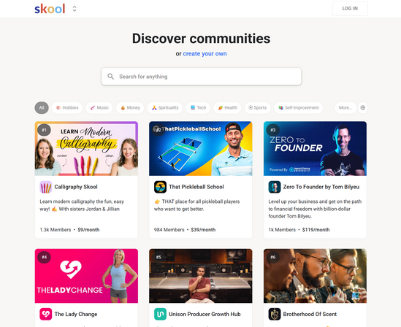
앱프로그래밍 응용
www.reallygreatsite.com
프로젝트 목적
해외 대표적인 커뮤니티
Reddit
Quora
SKool

Slide 6
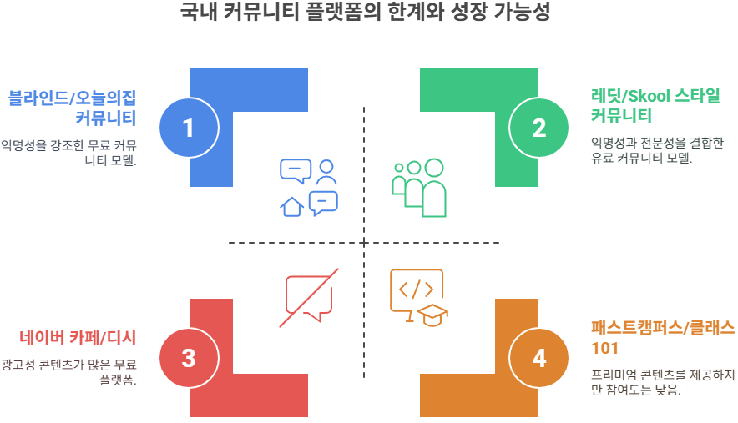
앱프로그래밍 응용
www.reallygreatsite.com
프로젝트 목적

Slide 7
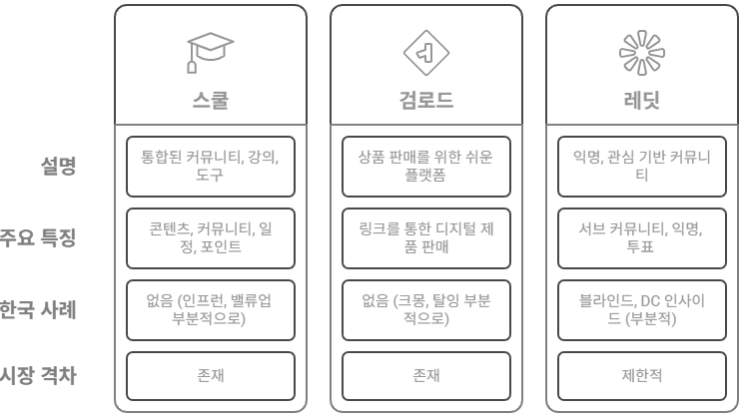
앱프로그래밍 응용
www.reallygreatsite.com
프로젝트 목적
왜 한국형 Skool(Reddit) 인가?

Slide 8



FAUGET
www.reallygreatsite.com
프로젝트 목적
Skool
Gumroad
Reddit
설명
통합된 커뮤니티 강의, 도구
상품 판매를 위한 쉬운 플랫폼
익명, 관심 기반 커뮤니티
주요 특징
콘텐츠, 커뮤니티 일정, 포인트
링크를 통한 디지털 제품 판매
서브 커뮤니티, 익명, 투표
한국 사례
없음(인프런, 벨류업 부분적으로)
없음( 크몽, 탈잉 부분적으로)
블라인드, DC인사이드(부분적)
시장 격차
존재
존재
제한적

Slide 9
FAUGET
www.reallygreatsite.com
왜 ‘한국형 Skool + Reddit’인가
기존 커뮤니티 구조 한계
해외 사례 시사점
한국 특성 및 시장 조사
그래서 왜? 우리 서비스 인가
한국은 아직도 네이버 카페, 인벤, 디시인사이드처럼 게시판형 중심
Skool: 콘텐츠 + 강의 + 유료 커뮤니티 + 포인트제 + 스케줄 + 커뮤니티 도구
익명성에 대한 수요는 여전히 높음 (블라인드, 디시, 에브리타임 등 인기)
모바일 친화적, 직관적 탐색 (한국에서 희소)
스크롤형 피드 기반 플랫폼은 거의 존재하지 않음
Reddit: 다양한 주제의 서브 커뮤니티 + 익명 기반 + 토론 + 투표 시스템
‘내가 만든 공간’에 대한 니즈 증가 (요즘 툴 기반 유료 소모임, 강의 커뮤니티 활성화)
참여 장벽 낮춤 + 신뢰도는 평가 시스템으로 확보
익명 기반 커뮤니티는 있으나 신뢰성이 낮고 콘텐츠 품질 편차 큼
Discord: 오픈된 채널 구조, 권한 기반 역할 분배, 실시간 대화 + 비동기 콘텐츠 축적 가능
기존 플랫폼 대비 자유도 부족 (네이버 카페나 밴드는 제한적 구조)
강의, 교육, 콘텐츠 중심 소모임 커뮤니티 가능
전문성과 신뢰성을 띈 커뮤니티는 오히려 사용자 참여가 저조
Facebook Groups: 관심사 기반, 비공개 운영 가능, 이벤트/공지/설문 기능까지 포함
제품을 팔거나 콘텐츠를 판매하려는 창작자 증가 (크몽, 탈잉, 인프런, 클래스101 → Gumroad 같은 수요 확인됨)
유료/무료 커뮤니티 선택 가능 → 플랫폼 수익 모델로 연동

Slide 10
앱프로그래밍 응용
www.reallygreatsite.com
일정 계획
9주차
프로젝트 계획서 작성 및 개요 정리
10주차
요구사항 목록화, 앱 구조 설계, Flutter 개발 환경 세팅
11주차
기본 레이아웃 ( 홈, 커뮤니티 리스트, 가입 폼) 구현
12주차
가입 UI, 포럼 게시판 목록 등 주요 화면 구성
13주차
승인 대기 화면, 사용자 프로필 UI 등 세부 기능 추가
14주차
앱 테스트 및 발표용 빌드 정리, 발표 자료 정리
15주차
최종 발표 ( 간단한 앱 시연 및 흐름 설명 포함)

Slide 11
앱프로그래밍 응용
www.reallygreatsite.com
일정 계획
9주차
프로젝트 계획서 작성 및 개요 정리
10주차
요구사항 목록화, 앱 구조 설계, Flutter 개발 환경 세팅
11주차
기본 레이아웃 ( 홈, 커뮤니티 리스트, 가입 폼) 구현
12주차
커뮤니티 생성, 알림, 내 정보 등 주요 화면 구성
13주차
커뮤니티 게시글 목록 화면 구현
14주차
앱 테스트 및 발표용 빌드 정리, 발표 자료 정리
15주차
최종 발표 ( 간단한 앱 시연 및 흐름 설명 포함)

Slide 12
앱프로그래밍 응용
www.reallygreatsite.com
일정 계획
일정 계획
실제 작업 과정
작업 계획 | 9주차 | 10주차 | 11주차 | 12주차 | 13주차 | 14주차 | 15주차
프로젝트 계획서 작성
요구사항 목록화, 앱 구조 설계
기본 레이아웃
메인 화면 및 포럼, 게시판 목록 등 주요 화면 구성
사용자 프로필 UI 등 세부 기능 구성
앱 테스트 및 발표용 빌드 정리, 발표 자료 정리
최종 발표( 앱 흐름 및 UI 설명 )
12~ 13주차에 홈화면 및 기본 UI 필수로 만들기
5월 20일 ~ 5월 27일 기본 레이아웃 작업
위젯을 통한 화면 전환 구현

Slide 13
앱프로그래밍 응용
www.reallygreatsite.com
리소스 계획
개발 언어 및 도구
Flutter : 크로스 플랫폼 개발 ( 하나의 코드로 IOS, 안드로이드, 웹 등 개발 가능
빠른 개발 속도 : Hot Reload 기능을 통해 코드 변경 사항 실시간 반영
비용 절감 : 여러 플랫폼 동시개발로 인한 개발 비용과 유지보수 비용 절감
Dart : Flutter 에서의 완벽한 호환성 ( 최적화된 애니메이션 빠르게 처리)
빠른 실행 속도 : AOT 컴파일을 통해 네이티브 성능을 제공하여 앱의 실행 속도가 빠름
Android Studio : Flutter와 사용시 크로스 플랫폼 개발
우수한 UI/UX 구현( 위젯 기반 UI 시스템 )
Spring Boot + MariaDB : 강력한 백엔드 지원 : 쉽게 연동 및 보안, 인증, 데이터 처리 손쉽게 구현
유연한 데이터 관리 : 데이터베이스를 효율적으로 관리

Slide 14
앱프로그래밍 응용
www.reallygreatsite.com
리소스 관리
리소스 관리
Flutter 개발 환경의 장점을 이용하여 실시간으로 레이아웃을 구현 하면서 진행
Android Studio의 우수한 위젯 기반 UI 시스템을 사용하여 디자인을 직관적으로 관리

Slide 15
앱프로그래밍 응용
www.reallygreatsite.com
리소스 관리
리소스 관리
Flutter 개발 환경의 장점을 이용하여 실시간으로 레이아웃을 구현 하면서 진행
Android Studio의 우수한 위젯 기반 UI 시스템을 사용하여 디자인을 직관적으로 관리
Spring Boot 백엔드와 REST API 연동으로 안정적인 데이터 흐름 유지
MariaDB의 효율적인 스키마 설계와 쿼리 최적화로 성능 저하 방지

Slide 16
앱프로그래밍 응용
www.reallygreatsite.com
커뮤니케이션 계획
커뮤니케이션 계획
Notion / Google Docs / GitHub 형태로 매주 진행한 작업들을 간단하게 기록
(캡처, 설명 등등)
외부 피드백 반영 - 부모님 또는 친구들에게 테스트 빌드를 통하여 UI 및 기능 테스트 및 피드백 받기

Slide 17
앱프로그래밍 응용
www.reallygreatsite.com
요구사항 목록
사용자 요구사항
■ 홈, 게시판, 마이페이지 이동
■ 회원 가입 / 로그인 ( 이메일, 소셜 로그인 )
■ 홈 화면에서 커뮤니티 탐색( 분류/추천/최신)
■ 커뮤니티 상세 보기
■ 커뮤니티 가입 탈퇴
■ 앱 푸시 알림 연동 ( 댓글, 초대, 활동 반응 등 )

Slide 18
앱프로그래밍 응용
www.reallygreatsite.com
요구사항 목록
AI 사용자 요구사항
■ 자동화된 콘텐츠 정렬 및 추천
■ 스팸 및 부적절한 콘텐츠 관리
■ 활동 기반 레벨링 시스템
■ 데이터 및 로그 추적
■ 욕설/비속어 감지 및 자동 숨김
■ AI 악성 사용자 감지

Slide 19
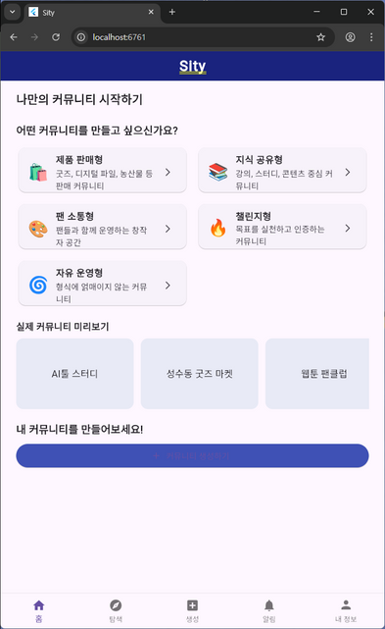
FAUGET
www.reallygreatsite.com
기본 레이아웃 ( UI )
앱 설명
폴더 구조
이 앱은 사용자가 자신의 관심사에 맞는 커뮤니티를 직접 만들거나 참여할 수 있도록 돕는 모바일 커뮤니티 플랫폼입니다.
레딧이나 Skool처럼 스크롤 기반 UI를 채택해 직관적인 탐색이 가능하며,
다양한 커뮤니티 유형(정보형, 판매형, 팬덤형 등)에 맞춰 설계된 커스터마이징 기능을 제공합니다.
/lib
┣ /screens # 개별 화면 코드
┃ ┣ home_screen.dart
┃ ┣ login_screen.dart
┃ ┣ community_list_screen.dart
┣ /widgets # 재사용 가능한 UI 컴포넌트
┃ ┣ community_card.dart
┃ ┣ post_tile.dart
┣ /models # 데이터 모델
┃ ┗ post.dart
┣ /services # API 호출 및 데이터 처리
┃ ┗ auth_service.dart
┣ main.dart # 앱의 시작

Slide 20
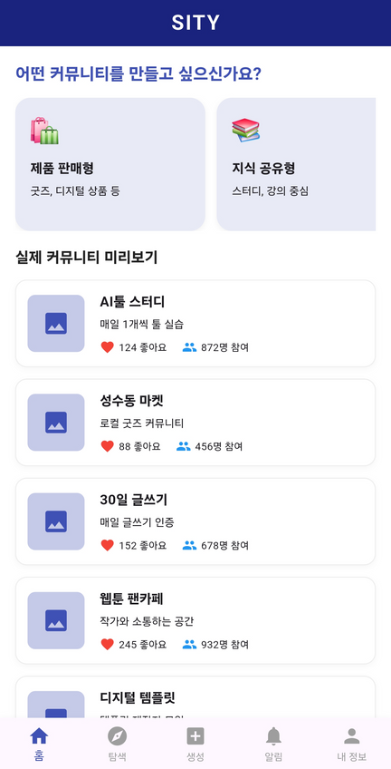
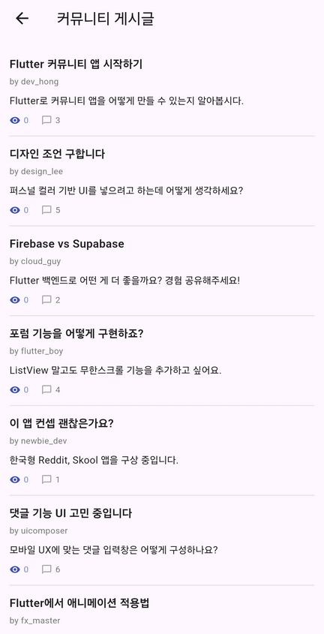
FAUGET
www.reallygreatsite.com
기본 레이아웃 ( UI )
앱 설명
폴더 구조
이 앱은 사용자가 자신의 관심사에 맞는 커뮤니티를 직접 만들거나 참여할 수 있도록 돕는 모바일 커뮤니티 플랫폼입니다.
레딧이나 Skool처럼 스크롤 기반 UI를 채택해 직관적인 탐색이 가능하며,
다양한 커뮤니티 유형(정보형, 판매형, 팬덤형 등)에 맞춰 설계된 커스터마이징 기능을 제공합니다.
/lib
┣ /screens # 개별 화면 코드
┃ ┣ home_screen.dart
┃ ┣ login_screen.dart
┃ ┣ community_list_screen.dart
┣ /widgets # 재사용 가능한 UI 컴포넌트
┃ ┣ community_card.dart
┃ ┣ post_tile.dart
┣ /models # 데이터 모델
┃ ┗ post.dart
┣ /services # API 호출 및 데이터 처리
┃ ┗ auth_service.dart
┣ main.dart # 앱의 시작

Slide 21
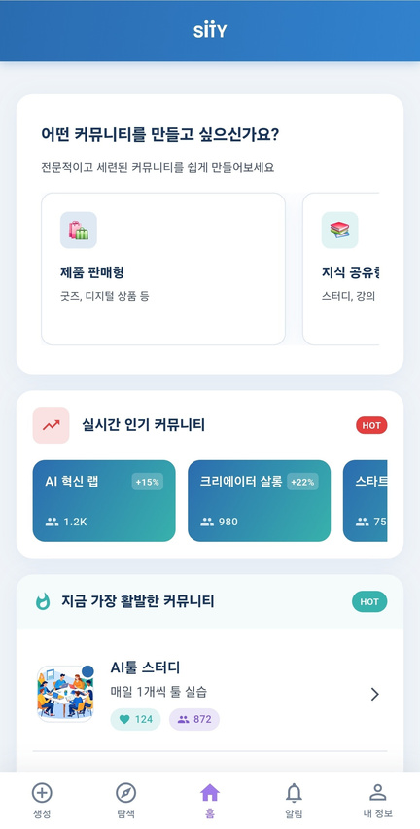
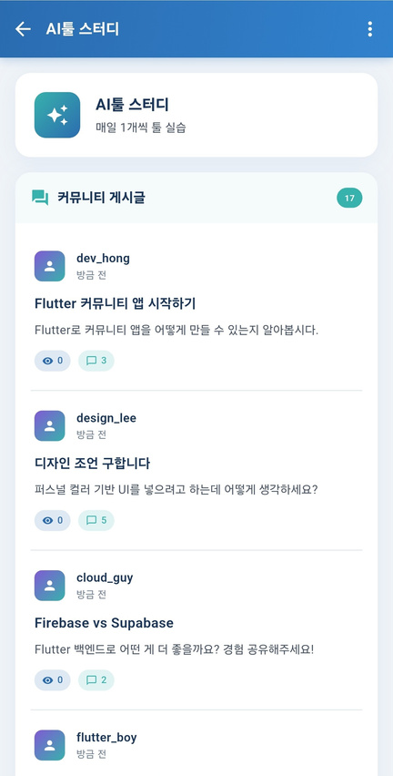
FAUGET
www.reallygreatsite.com
기본 레이아웃 ( UI )
앱 설명
폴더 구조
이 앱은 사용자가 자신의 관심사에 맞는 커뮤니티를 직접 만들거나 참여할 수 있도록 돕는 모바일 커뮤니티 플랫폼입니다.
레딧이나 Skool처럼 스크롤 기반 UI를 채택해 직관적인 탐색이 가능하며,
다양한 커뮤니티 유형(정보형, 판매형, 팬덤형 등)에 맞춰 설계된 커스터마이징 기능을 제공합니다.
/lib
┣ /screens # 개별 화면 코드
┃ ┣ home_screen.dart
┃ ┣ login_screen.dart
┃ ┣ community_list_screen.dart
┣ /widgets # 재사용 가능한 UI 컴포넌트
┃ ┣ community_card.dart
┃ ┣ post_tile.dart
┣ /models # 데이터 모델
┃ ┗ post.dart
┣ /services # API 호출 및 데이터 처리
┃ ┗ auth_service.dart
┣ main.dart # 앱의 시작

Slide 22
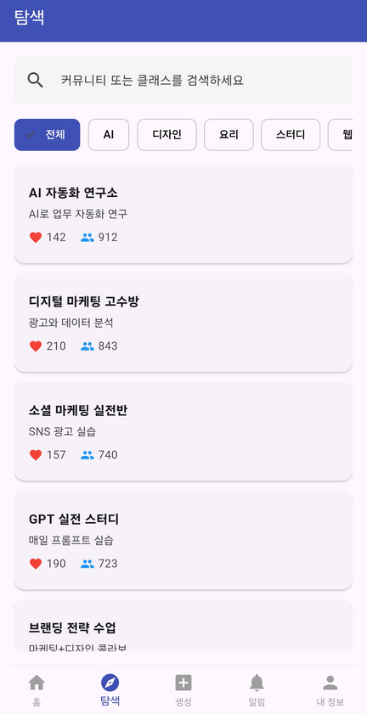
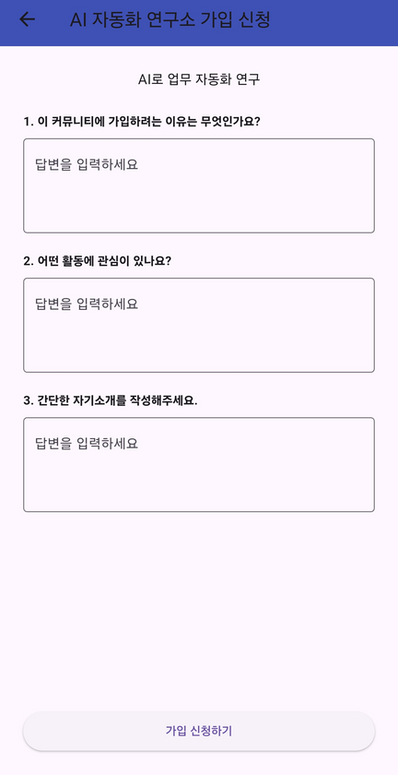
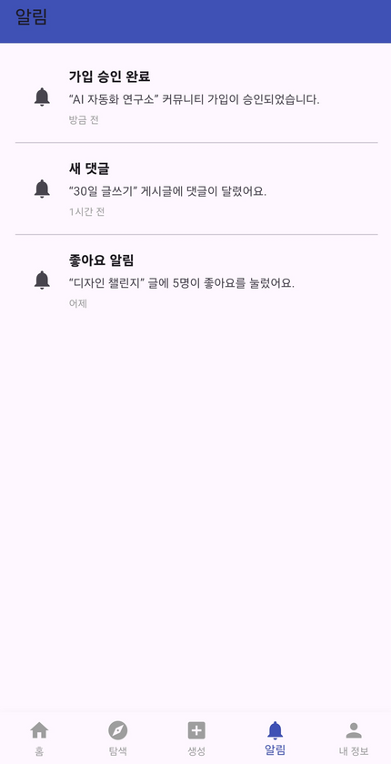
FAUGET
www.reallygreatsite.com
화면 구조
홈
게시판
탐색
가입폼
알림
홈, 게시판, 탐색, 가입폼, 알림창의 화면

Slide 23
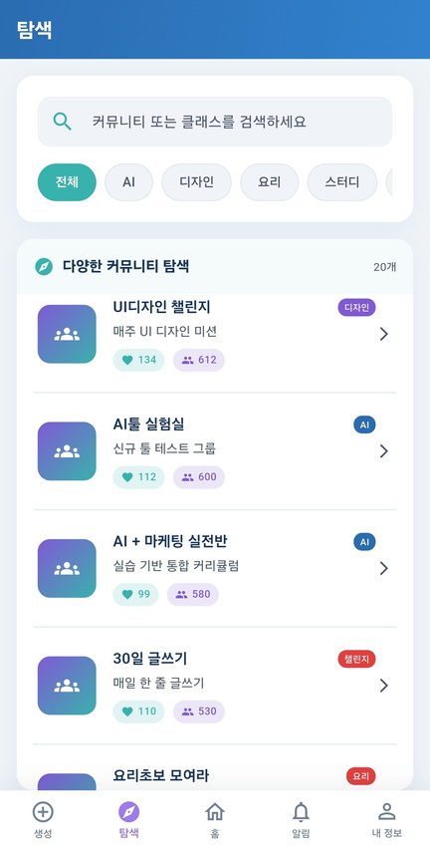
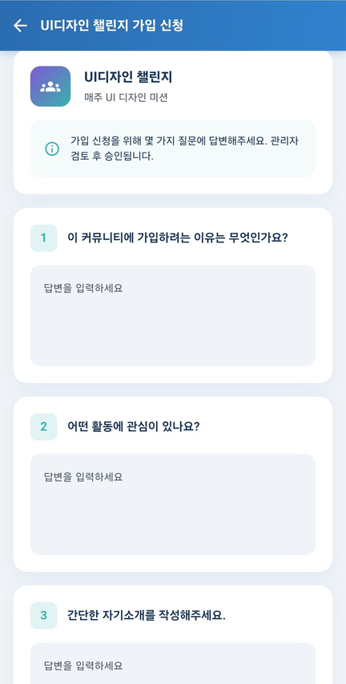
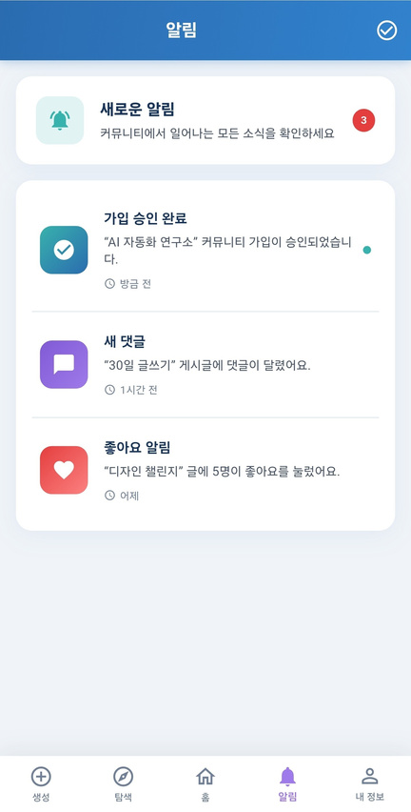
FAUGET
www.reallygreatsite.com
화면 구조
홈
게시판
탐색
가입폼
알림
홈, 게시판, 탐색, 가입폼, 알림창의 화면

Slide 24
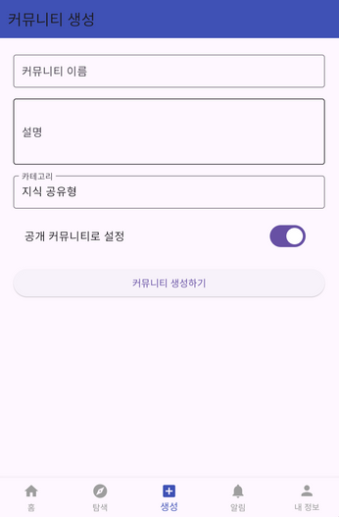
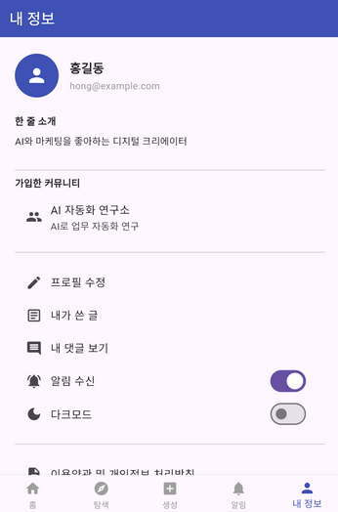
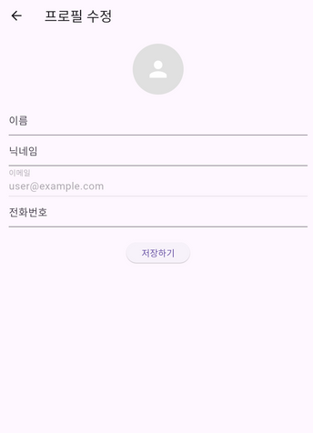
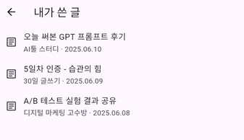
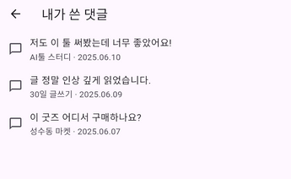
FAUGET
www.reallygreatsite.com
화면 구조
생성
내 정보
프로필 수정
내가 쓴 글
내가 쓴 댓글
생성, 내 정보, 프로필 수정, 내가 쓴 글, 내가 쓴 댓글

Slide 25
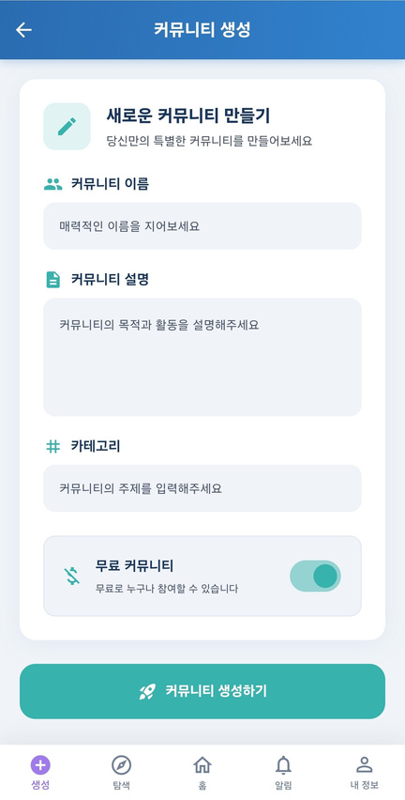
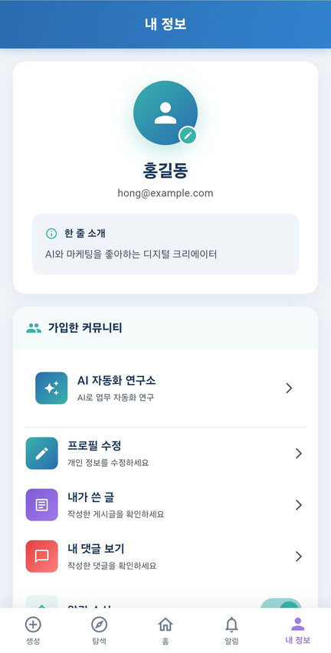
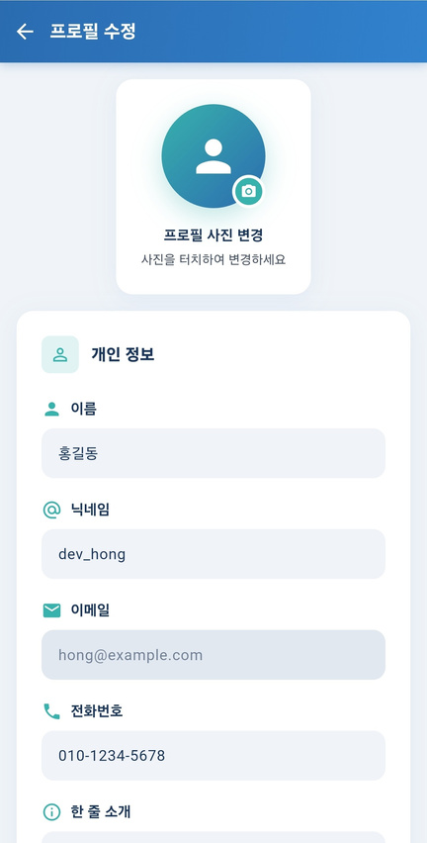
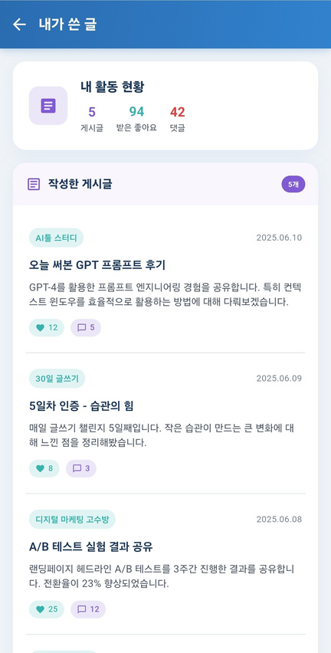
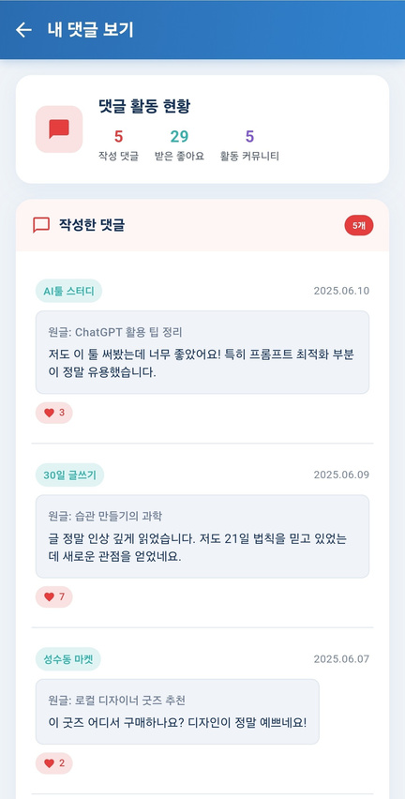
FAUGET
www.reallygreatsite.com
화면 구조
생성
내 정보
프로필 수정
내가 쓴 글
내가 쓴 댓글
생성, 내 정보, 프로필 수정, 내가 쓴 글, 내가 쓴 댓글

Slide 26
앱프로그래밍 응용
www.reallygreatsite.com
감사합니다
컴퓨터소프트웨어학과
3학년 C반
최재현

